Slide 1
Programação Estruturada
Prof. Dr. Ivan Oliveira Lopes
ivanlopesifsp@gmail.com
io.lopes@ifsp.edu.br

Slide 2
Programação Estruturada
Linguagem C/C++:
Segundo Schildt (1996), Dennis Ritchie inventou a linguagem C e foi o primeiro a implementá-la;
Essa linguagem é resultante de um processo evolutivo de linguagens, cujo marco inicial foi uma linguagem chamada BCPL, desenvolvida por Martin Richards, que teve forte influência em uma linguagem denominada B, inventada por Ken Thompson. Na década de 70, B levou ao desenvolvimento de C;
A linguagem C++ é uma extensão da linguagem C, e as instruções que fazem parte desta última representam um subconjunto da primeira. Os incrementos encontrados na linguagem C++ foram feitos para dar suporte à programação orientada a objetos;

Slide 3
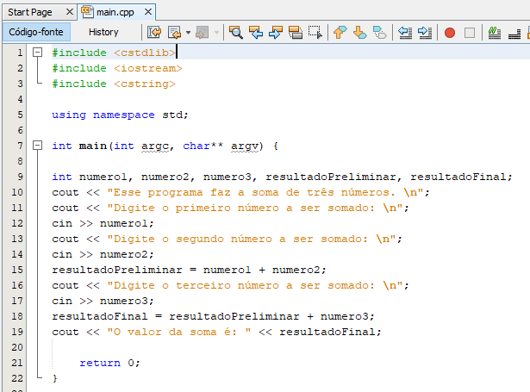
Programação Estruturada
Bibliotecas
Variáveis
Tipos de Dados
Comando de Saída
Comando de Entrada

Slide 4
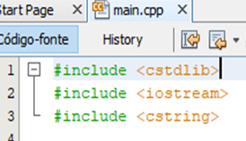
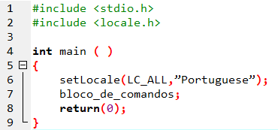
Programação Estruturada
Bibliotecas:
Bibliotecas são arquivos contendo várias funções que podem ser incorporadas aos programas escritos em C/C++. A diretiva #include faz o texto contido na biblioteca especificada ser inserido no programa;
Diferentes bibliotecas podem ser utilizadas, dependendo da necessidade do programador.
A biblioteca locale.h permite definir a língua em que está sendo escrito o programa, como o português, por exemplo;
Para definir a língua portuguesa será necessário, além do importação da biblioteca, definir por meio de um código a ser adicionado na função main():

Slide 5
Programação Estruturada
Case Sensitive:
É importante salientar que a linguagem C/C++ é sensível a letras maiúsculas e minúsculas (case senstive). Sendo assim, todos os comandos devem, obrigatoriamente, ser escritos com letras minúsculas.

Slide 6
Programação Estruturada
Variáveis:
Espaço na memória do computador que é utilizado para guardar dados.
Valores diferentes a cada instante de tempo
Identificadas por um nome:
Não pode ser: palavras chaves do C++ (int, double, void, count ...), começar com números e conter espaço.
Nomes de variáveis são case sensitive( letras maiúsculas diferentes de minúsculas.

Slide 7
Programação Estruturada
Variáveis:
Espaço na memória do computador que é utilizado para guardar dados.
Valores diferentes a cada instante de tempo
Identificadas por um nome:
Não pode ser: palavras chaves do C++ (int, double, void, count ...), começar com números e conter espaço.
Nomes de variáveis são case sensitive( letras maiúsculas diferentes de minúscuas

Slide 8
Programação Estruturada
Variáveis:
TODA variável deve ser declarada (criada)
Geralmente no início do programa.
Exemplo: int idade; // declarando a variável idade do tipo inteiro
ATRIBUIÇÃO:
Quando uma variável recebe um valor
Direta (Ex: idade = 14;) ou indiretamente (através de leitura de dados)

Slide 9
Programação Estruturada
Variáveis:
Uma variável pode ser criada como uma CONSTANTE.
São valores de variáveis que não podem ser modificados
Usa-se a palavra const antes da declaração da variável:
Ex: const int zero = 0;
const float pi = 3.14159;

Slide 10
Programação Estruturada
Tipos de Dados:
Uma variável armazena um determinado tipo de dado.
Números inteiros, reais, caracteres.
Principais tipos de dados em C++:
Tipo de Dado | O que faz
int | Representa números inteiros
float | Representa números decimais
double | Representa números decimais com maior precisão
char | Representa um caractere
bool | Representa variáveis lógicas
string | Representa um cadeia de caracteres

Slide 11
Programação Estruturada
Tipos de Dados:
Exemplos:
int a, b;
int x, y = 0;
float media;
char nome[50]; // variável nome pode receber até 50 caracteres

Slide 12
Programação Estruturada
Comando de Saída:
cout:
Utilizado para mostrar mensagens na tela;
A mensagem deve vir entre aspas duplas;
Caso desejarmos mostrar valor de variáveis, é necessário concatenar (juntar) a variável com a mensagem.
Ex:
cout << “Primeiro programa em C++”;
cout << “Aluno “ << nome << “ possui ” << idade << “ anos \n”;

Slide 13
Programação Estruturada
Comando de Entrada:
cin:
Utilizado para receber um valor digitado pelo usuário;
SINTAXE:
cin >> var1 >> var2 >> ... >> varN ;
Exemplo:
int i;
cout << “Digite um número: \n”;
cin >> i; //i armazena o número inteiro digitado

